Slide 1
Macro-Updates AV2 2025
M. Van Nuffel
Notes:
De wereldeconomie van vandaag is een paradox. Aan de oppervlakte lijkt alles goed: aandelen staan op recordniveaus, de volatiliteit is laag, en beleggers lijken gerustgesteld dat het ergste achter ons ligt. Maar als je even onder die oppervlakte kijkt, zie je barstjes in de fundering.
De groei vertraagt, schulden stapelen zich op, en de rente blijft hoger dan velen hadden verwacht. We bevinden ons in een fragiele evenwichtsfase — één waar optimisme en realiteit elkaar raken.

Slide 2

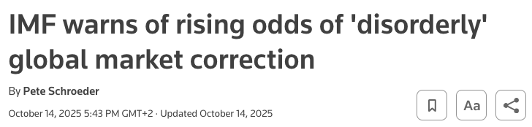
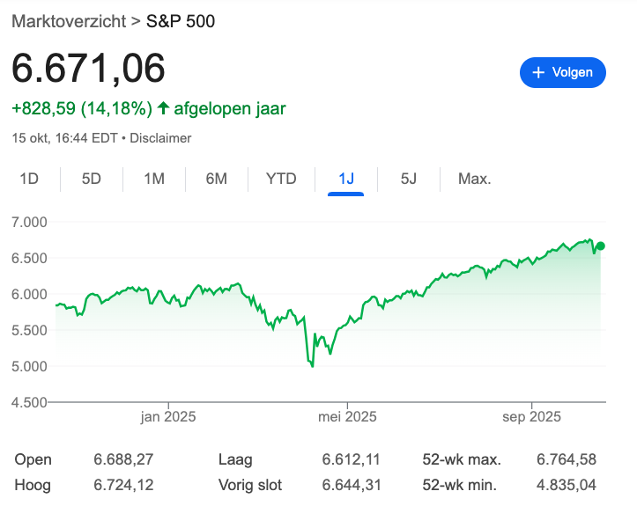
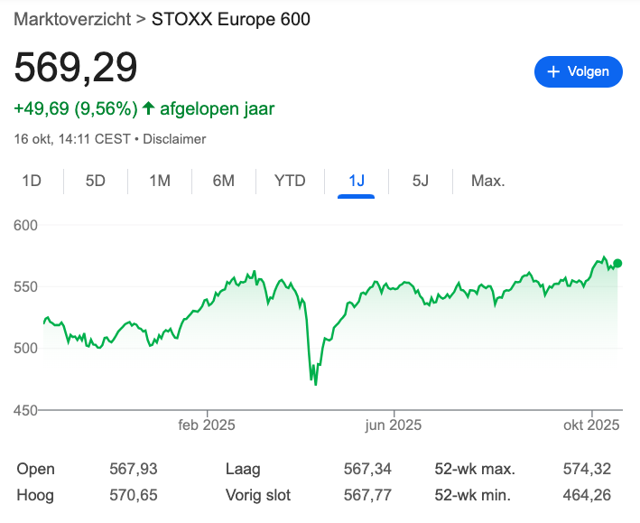
IMF: activaprijzen kwetsbaar
Notes:
De voorbije weken bracht het IMF een opvallend duidelijke waarschuwing uit. Op 14 oktober publiceerden ze hun Global Financial Stability Report met als kernboodschap: “de kans op een wanordelijke correctie in de markten stijgt.”
Wat bedoelen ze met zo’n “wanordelijke correctie”? Eigenlijk dat activaprijzen — aandelen, vastgoed, krediet — te ver zijn losgekomen van de economische realiteit. De S&P 500 is dit jaar alweer ruim 14 % gestegen, de Europese STOXX 600 bijna 16 %. En dat terwijl de reële groei wereldwijd amper boven de 3 % ligt en de productiviteitsgroei in de VS de laagste is sinds 2015. Er is dus duidelijk een kloof tussen marktsentiment en fundamenten.
Dat verschil zien we vooral in de waardering. De price-to-earnings-ratio’s van grote indices zitten opnieuw boven de niveaus van 2021, toen geld nog gratis was. Maar nu leven we in een omgeving waar kapitaal wél weer een prijs heeft. En dat maakt markten kwetsbaar.
(integratie educatief moment) Wat we hier in feite zien, is een klassiek geval van multiple-expansie: aandelen stijgen niet omdat bedrijven meer winst maken, maar omdat beleggers bereid zijn méér te betalen per euro winst. Zolang de rente laag is, kan dat. Maar bij hogere reële rente worden toekomstige winsten minder waard — en dus ook de multiple zelf. Het IMF noemt dat “asymmetrisch risico”: er is nog weinig ruimte voor verdere stijgingen, maar wél veel ruimte voor correctie.
En daar moeten we als beleggers alert voor zijn: de markt lijkt kalm, maar de prijsvorming rust op vertrouwen, niet op cashflow.

Slide 3
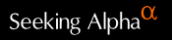
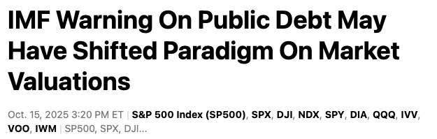
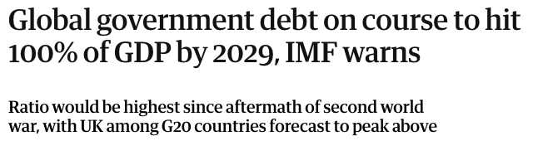
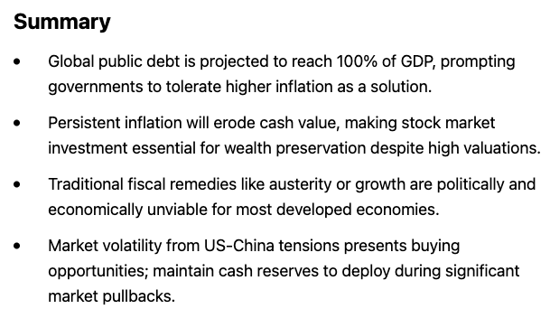
Staatsschulden en fiscale druk nemen toe
Notes:
De tweede boodschap van het IMF gaat over iets fundamentelers: de schulddynamiek. Wereldwijd bedraagt de overheidsschuld inmiddels 94 % van het wereld-BBP en zal tegen 2029 waarschijnlijk de kaap van 100 % overschrijden — het hoogste peil sinds 1946.
Dat heeft directe gevolgen voor de markt. Overheden moeten immers meer lenen om aflopende schulden te herfinancieren, en dat precies in een omgeving met hogere rentes. Het resultaat: stijgende financieringskosten, minder ruimte voor groei-investeringen, en dus structurele druk op begrotingen.
(integratie educatief moment) Een interessant punt hier is dat hoge schuld de relatie tussen begrotings- en monetaire politiek verandert. Regeringen met hoge schuld hebben er belang bij dat inflatie niet té snel verdwijnt, want inflatie ontwaardt schulden. Dat noemen we in de economische literatuur “financial repression”: centrale banken houden de rente kunstmatig iets lager dan de inflatie om de schuld langzaam weg te eroderen. Voor beleggers is dat slecht nieuws, want het betekent dat de reële rente — de rente na inflatie — lager blijft dan de marktrente suggereert.
Het IMF waarschuwt dat deze fiscale druk de markten fundamenteel heeft veranderd. Het paradigma van de voorbije tien jaar — goedkope schuld, hoge waarderingen — kantelt. We stappen een periode binnen waarin kapitaal weer schaars is en geld weer rendement eist.

Slide 4
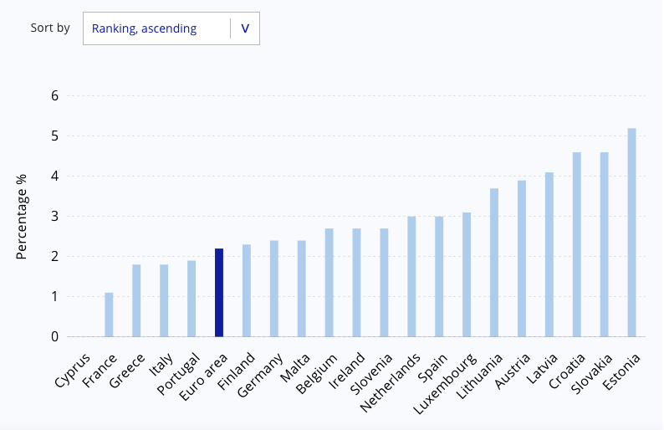
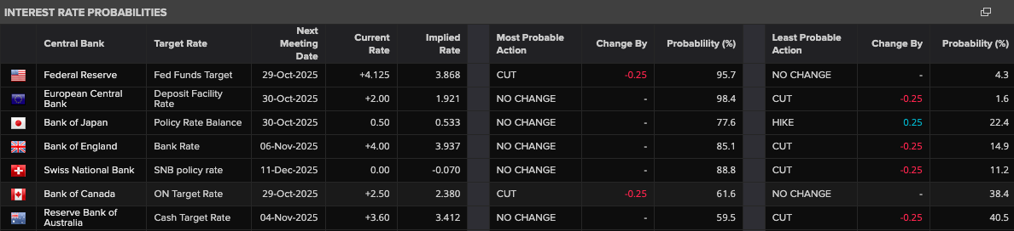
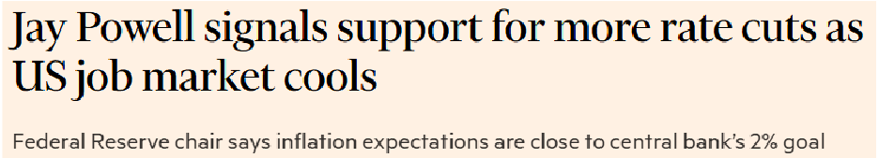
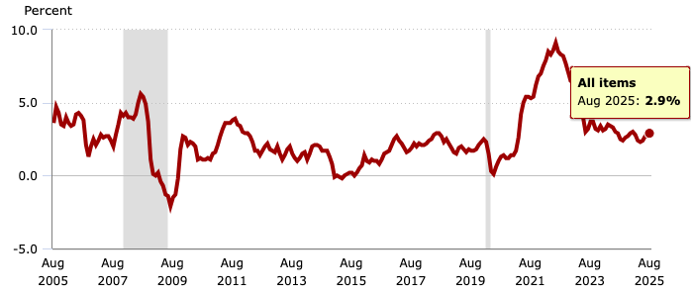
Rente daalt? Niet in de lange looptijden
US Inflation
Notes:
Tegelijk blijft rente het centrale gespreksonderwerp. Jay Powell, voorzitter van de Fed, liet vorige week verstaan dat renteverlagingen mogelijk zijn zodra de arbeidsmarkt verder afkoelt. Dat gaf even hoop op een nieuw “soft-landing”-scenario.
Maar kijk wat er écht gebeurt op de obligatiemarkt:
De Amerikaanse 10-jaars Treasury blijft hangen rond 4,3 %,
De Duitse Bund rond 2,7 %,
En de Franse OAT op 3 %.
De korte rente mag dalen, maar de lange rente weigert te zakken. Dat komt omdat beleggers niet alleen naar het beleid van centrale banken kijken, maar ook naar risico’s op langere termijn.
(integratie educatief moment) Dit is een goed moment om het verschil te begrijpen tussen de beleidsrente en de term-premie. De beleidsrente is wat de centrale bank controleert: het korte eind van de curve. De term-premie is wat beleggers eisen als compensatie voor onzekerheid over inflatie, schuld en geopolitiek. En die premie stijgt nu weer. Zelfs als de Fed verlaagt, kan de markt hogere rentes blijven eisen.
Voor de portefeuille betekent dat: duration is weer gevaarlijk. Een stijging van één procentpunt in de 10-jaarsrente betekent ruwweg een koersverlies van 8 à 10 % op een obligatie met die looptijd. Kortere looptijden bieden dus vandaag een beter risico-rendementprofiel.

Slide 5
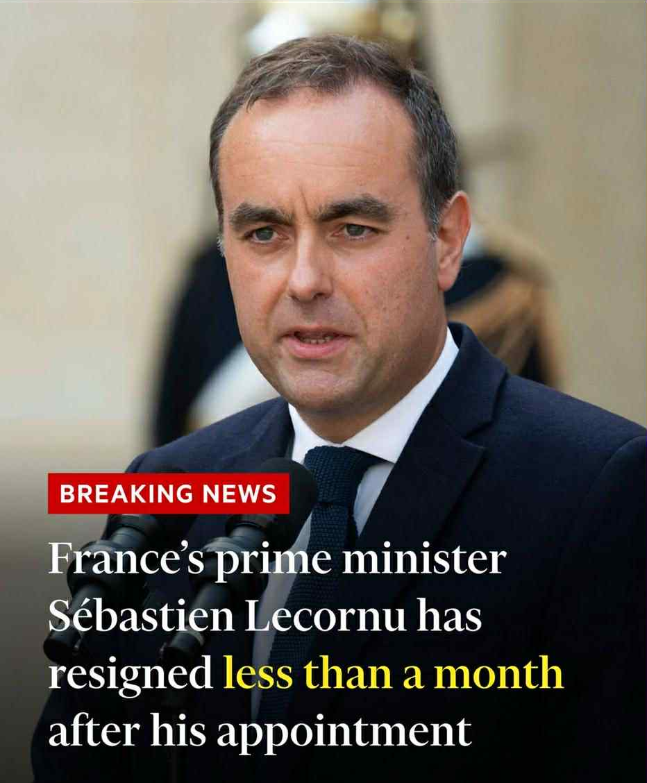
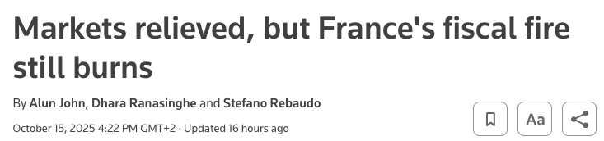
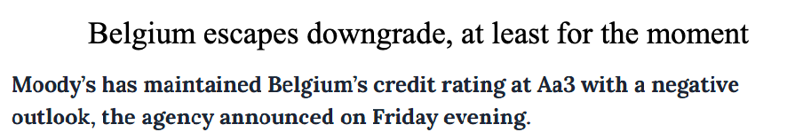
Europa en Frankrijk: politieke onzekerheid en fragiele groei
Notes:
Laatste luik: Europa. Hier speelt een ander risico: politieke instabiliteit en zwakke groei.
Frankrijk is daar het duidelijkste voorbeeld van. Premier Sébastien Lecornu diende zijn ontslag in, amper vier weken na zijn benoeming. Dat toont hoe moeilijk Macron het heeft om hervormingen door te voeren. Zijn pensioen- en begrotingshervorming — cruciaal om het tekort te verminderen — ligt opnieuw stil. Het tekort blijft boven 5 % van het BBP, terwijl de Europese limiet 3 % is.
De markten reageerden even opgelucht dat er geen nieuwe verkiezingen komen, maar structureel blijft het risico groot. De OAT-Bund-spread schommelt rond 55 basispunten — bijna dubbel zoveel als in 2021.
Zelfs België ontsnapte maar net aan een downgrade; Moody’s hield de rating vast op Aa3, maar met een negatieve outlook. Dat betekent: het volgende slechte begrotingsjaar, en we zakken een trap lager.
(integratie educatief moment) Voor studenten economie is dit een interessant voorbeeld van risicopremie binnen een muntunie. Alle landen delen één munt, maar niet hetzelfde risico. Een stijgende spread in Frankrijk of Italië vergroot de druk op de ECB, want die moet balanceren tussen landen met verschillende rentes. Te strakke politiek schaadt het Zuiden, te losse politiek frustreert het Noorden. Dat structurele onevenwicht is de achilleshiel van de eurozone.
Voor beleggers vertaalt dit zich in twee concrete observaties:
Noord-Europese obligaties blijven veilig maar leveren weinig op; Zuid-Europese bieden rendement, maar met politiek risico.
Europese aandelen worden daardoor dubbel geraakt: door rente én door onzekerheid over begrotingsbeleid.

Slide 6
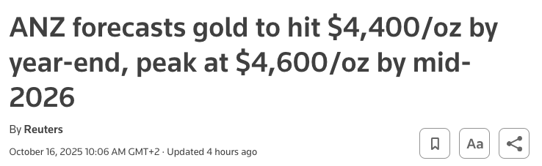
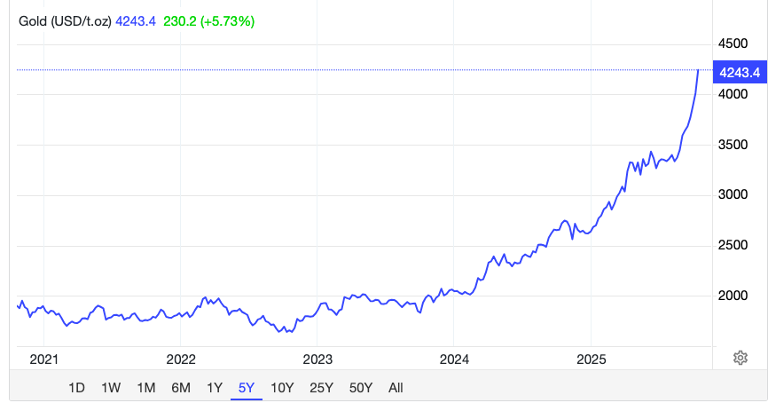
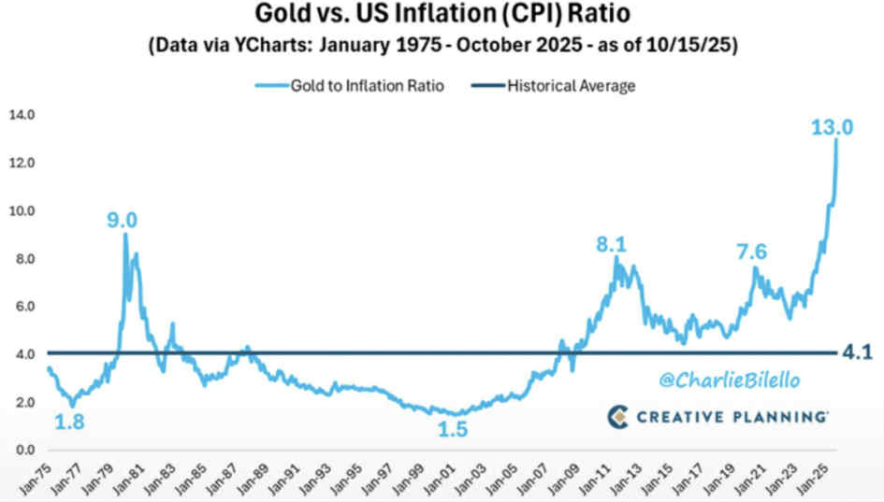
Goud breekt record — wat zegt dat over markten?
Notes:
De afgelopen week brak goud door de grens van $4.200 per ounce, het hoogste niveau ooit. Dat is opvallend, want inflatie daalt wereldwijd en centrale banken praten opnieuw over renteverlagingen. In een normale cyclus zou je dan eerder een dalende goudprijs verwachten, niet een record. Dus de vraag is: waarom stijgt goud nu? En wat zegt dat over de markten?
Er spelen drie fundamentele factoren.
Eén: het vertrouwensaspect. Goud stijgt niet omdat inflatie hoog is, maar omdat vertrouwen in de financiële stabiliteit laag is. Beleggers en vooral centrale banken (zoals die van China en India) kopen goud als verzekering tegen valuta- en schuldinstabiliteit. In de data van de World Gold Council zien we dat centrale banken het grootste netto-aankoopvolume sinds 1967 hebben. Wanneer goud stijgt terwijl de dollar stabiel blijft, dan zegt dat één ding: de markt zoekt zekerheid buiten het financiële systeem.
(Educatief moment, geïntegreerd) Goud functioneert in macro-financiën niet als belegging die rendement oplevert, maar als nulpunt van vertrouwen. Zodra beleggers vrezen dat obligaties of valuta’s hun koopkracht niet meer vasthouden, verschuiven ze naar goud. Historisch zien we dat telkens in perioden van monetaire herprijzing — de jaren ’70, 2008, en nu opnieuw. In je grafiek rechts zie je dat: de Gold-to-Inflation-ratio ligt vandaag rond 13, driemaal hoger dan het historische gemiddelde. Dat betekent dat de markt goud overwaardeert ten opzichte van inflatie, maar onderwaardeert ten opzichte van risico.
Twee: het geopolitieke element. De huidige spanningen tussen de VS en China versterken die trend. China bouwt zijn reserves om van de dollar af te stappen — het zogenaamde “de-dollarization”-proces. Elke toename in geopolitieke onzekerheid — handelsbeperkingen, verkiezingen, militaire spanning — werkt als brandstof voor goud. Zolang onzekerheid het narratief domineert, blijft goud de verzekeringspremie van het financiële systeem.
Drie: de structurele verschuiving van reële rente. Zelfs bij hogere nominale rentes blijft de reële rente (nominale rente minus inflatieverwachting) relatief laag. Dat maakt goud, dat geen rente draagt, relatief aantrekkelijk. Zodra obligaties nauwelijks reëel rendement opleveren, verdwijnt hun voordeel tegenover goud. Beleggers ruilen coupon voor zekerheid.
Als we de grafieken samen bekijken — links de stijgende goudprijs, rechts de ratio versus inflatie — dan zie je een belangrijke les voor elke belegger: goud is geen voorspeller van inflatie, maar een barometer van vertrouwen. Wanneer goud stijgt terwijl alles “goed lijkt” in de economie, dan zegt de markt eigenlijk: we geloven het niet helemaal.

Slide 7
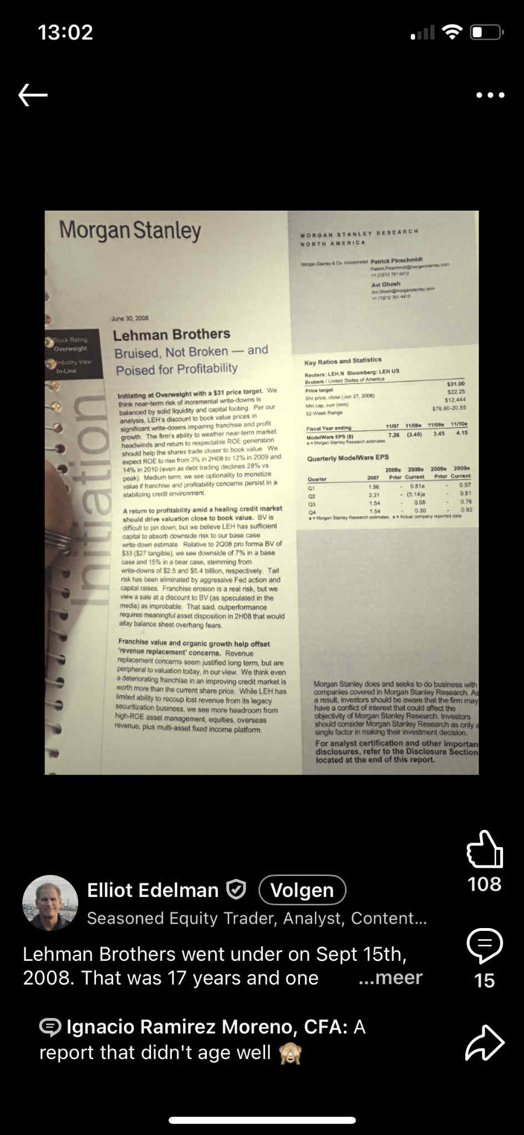
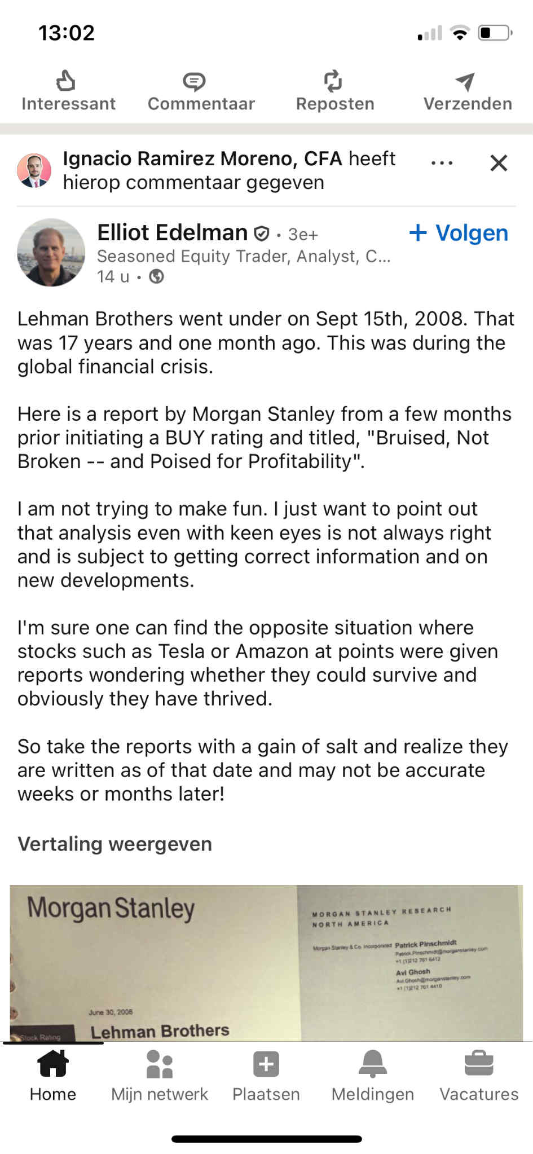
Do your own research

